Slide 1
Aplicaciones en Ambientes Libres
Lorena recalde Ph.D.
Escuela Politécnica Nacional
2019-B

Slide 2
Proyectos Orientados al Cliente
versus
Proyectos Orientados a la Comunidad

Slide 3
Introducción
Antes de la aparición del desarrollo de software libre, los proyectos de software patentado a gran escala se caracterizaban por un proceso de desarrollo jerárquico estrictamente controlado, de arriba hacia abajo.
El nuevo proceso de desarrollo de FOSS se caracteriza por una comunidad distribuida, de abajo hacia arriba, controlada libremente y altamente cooperativa y democrática.

Slide 4
Introducción
Esta atmósfera de apertura y colaboración no se puede emular en el mundo del desarrollo patentado, ya que ese mundo exige total secreto y control sobre sus procesos y productos de desarrollo.
Por ejemplo, sus empleadores requieren que los desarrolladores de software propietario firmen un acuerdo de confidencialidad, o NDA (non-disclosure agreement), que les restringe de hablar o compartir el código fuente que leen o escriben con cualquier persona ajena a la compañía propietaria del software.

Slide 5
Introducción
Por lo tanto, los NDA impiden legalmente que los desarrolladores de software propietarios discutan cualquier problema de programación en foros públicos o por correo electrónico, incluso si tales discusiones beneficiarían su trabajo.
Por esta razón, muchos sienten que los NDA conducen a una menor productividad del programador y a una menor calidad en los proyectos de software privativo.

Slide 6
Introducción
Los NDA, por supuesto, no son aplicables a los desarrolladores de software libre.
En cuanto a FOSS, los proyectos tienden a tener uno de dos modelos de desarrollo diferentes pero complementarios, que pueden denominarse orientados a la comunidad y orientados al cliente.

Slide 7
Proyectos orientados al cliente
El modelo de desarrollo orientado al cliente se aplica a un nuevo proyecto FOSS que solo tiene unos pocos desarrolladores y un solo cliente.
El cliente expresa una necesidad de software que pueda reemplazar un sistema existente (a menudo un sistema manual), y los desarrolladores se dedican a diseñar e implementar software que satisfaga esa necesidad.
Normalmente, el período de desarrollo es de unos pocos meses y el software tiene solo unos pocos miles de líneas de código.

Slide 8
Proyectos orientados a la comunidad
El modelo orientado a la comunidad se aplica a un proyecto FOSS más maduro, que tiene un gran grupo de desarrolladores, que cubre un amplio espectro geográfico y que atiende a un grupo diverso de usuarios que comparten una necesidad de software común.
La base del código para tal proyecto es grande, del orden de decenas o cientos de miles de líneas de código.

Slide 9
Proyectos orientados a la comunidad
Estos dos géneros tienen mucho en común. Ambos apuntan a desarrollarse libre y abiertamente usando un proceso de colaboración ágil, produciendo un artefacto que puede ser ampliamente reutilizado, adaptado y compartido.
Las variantes de la Licencia Pública General de GNU aseguran que dicho software no puede ser privatizado.
La noción de desarrollo ágil basado en equipo con mucha interacción del usuario es fundamental para ambos géneros.

Slide 10
Client-Oriented vs. Community-Oriented Projects
Si bien comparten una filosofía común, los proyectos FOSS orientados a la comunidad y orientados al cliente tienen algunas distinciones estructurales y metodológicas importantes.
Estas distinciones surgen debido a diferencias en su madurez, tamaño de la base del código, tamaño de la comunidad de usuarios, tamaño del equipo y distribución geográfica.
Estas diferencias se resumen en la siguiente tabla.

Slide 11
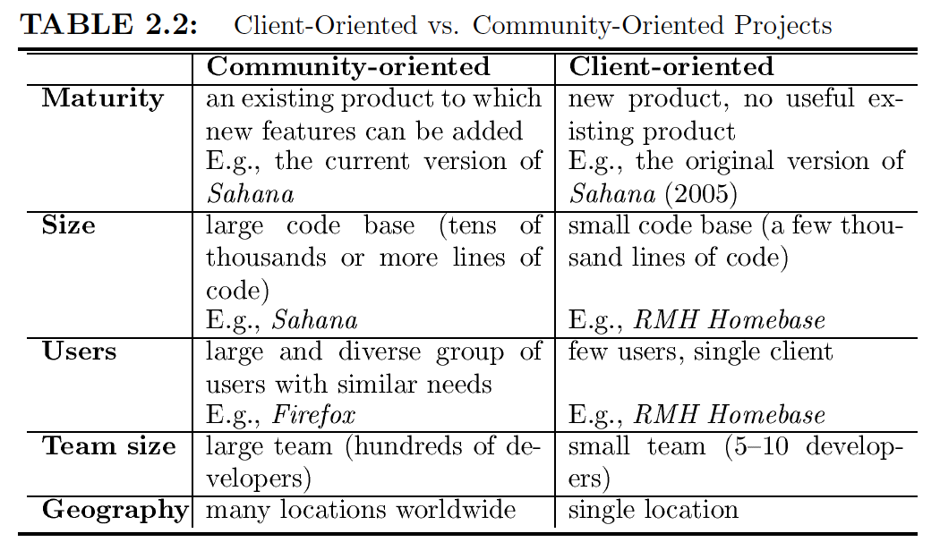
Client-Oriented vs. Community-Oriented Projects

Slide 12
Evolución del proyecto
Muchos proyectos de FOSS orientados a la comunidad comienzan como proyectos orientados al cliente.
Otros comienzan como software propietario y luego se convierten en código abierto.
Otros comienzan cuando un desarrollador solitario convierte una buena idea en una base de código viable.
Si el producto original está bien concebido, bien programado y disponible para descargar desde un repositorio público, tiene el potencial para ser adaptado, mejorado o ampliado para un uso más extenso como un proyecto FOSS orientado a la comunidad.

Slide 13
Evolución del proyecto
Cualquiera que sea el punto de partida, la transición de un producto de software a un proyecto FOSS orientado a la comunidad generalmente ocurre en respuesta a las solicitudes de nuevos usuarios para expandir y generalizar la funcionalidad de ese proyecto, junto con los compromisos de los nuevos desarrolladores para ayudar a implementar esta nueva funcionalidad.

Slide 14
Evolución del proyecto
La comunicación y la nueva energía para ese proyecto ocurren de boca en boca a través de los foros de discusión pública del proyecto. La comunidad crece así orgánicamente, en función de la calidad percibida y la utilidad del producto para un grupo más grande de usuarios.

Slide 15
Evolución del proyecto
El proyecto Linux proporciona un excelente ejemplo de la transición de un producto FOSS de un proyecto de desarrollador solitario a un proyecto orientado a la comunidad. El proyecto de Linux comenzó casi por accidente en agosto de 1991 con la siguiente publicación de Usenet por Linus Torvalds, un estudiante graduado en ese momento [Tor91]:
Hello everybody out there using minix - I'm doing a (free) operating system (just a hobby, won't be big and professional like gnu)... I'd like to know what features most people would want. Any suggestions are welcome, but I won't promise I'll implement them :-)

Slide 16
Evolución del proyecto
La solicitud de Torvalds fue respondida por una respuesta generalizada [wp-e]. En 1992 Torvalds lanzó el kernel de Linux bajo la GNU General Public License (GPL). En 1993, más de 100 programadores estaban contribuyendo al desarrollo del kernel. Hoy, miles de programadores de todo el mundo contribuyen al proyecto Linux. Muchos contribuyentes son voluntarios individuales, pero hoy en día muchas grandes corporaciones también apoyan el desarrollo de Linux, incluidos IBM y Red Hat.

Slide 17
Evolución del proyecto
El modelo de desarrollo de software libre también se caracteriza por la transparencia, la apertura y la toma de decisiones en colaboración. Estas características se pueden ver en cómo se describen algunos de los proyectos más exitosos.
Por ejemplo, el proyecto Mozilla, que creó Firefox, se describe a sí mismo de la siguiente manera:

Slide 18
Evolución del proyecto
The common thread that runs throughout Mozilla is our belief that, as the most significant social and technological development of our time, the Internet is a public resource that must remain open and accessible to all. With this in mind, our efforts are ultimately driven by our mission of encouraging choice, innovation and opportunity online. To achieve these goals, we use a highly transparent, collaborative process that brings together thousands of dedicated volunteers and corporate contributors from around the world with a small staff of employees to coordinate the creation of products like the Firefox Web browser.

Slide 19
Evolución del proyecto
Por lo tanto, el modelo de desarrollo de software libre, como lo describe Eric Raymond en su popular libro La Catedral y el Bazar,tiene las siguientes características centrales:
El código fuente, tanto las versiones de desarrollo como las versiones estables, siempre está disponible públicamente.
Las versiones estables del software, que contienen las últimas correcciones de errores, se lanzan con frecuencia.
El desarrollo de software requiere relaciones e interacciones cercanas con grupos de usuarios.

Slide 20
Evolución del proyecto
Los aspectos técnicos del proyecto (características, errores, algoritmos) son discutidos públicamente por la comunidad.
Aunque existe un control centralizado, los usuarios individuales y los desarrolladores tienen una capacidad significativa para influir en el proyecto.
La comunidad está basada en el mérito. El prestigio y la reputación dentro de la comunidad se basan en la frecuencia y calidad de las contribuciones.
Por supuesto, el modelo FOSS altamente distribuido no sería posible sin la interconectividad y las modernas herramientas de comunicación proporcionadas por Internet.

Slide 21
Taller
Taller Semana 10 (grupos de 3 / 4 personas):
Detalle 3 ejemplos de proyectos FOSS tomados del siguiente link:
https://www.linuxfoundation.org/projects/directory/
Consulte acerca de los proyectos Sahana y RMH Homebase
Haga una tabla comparativa (a manera de checklist con el documento Taller_S10 que se encuentra en el repositorio)

